Slide 1
Pointing Model API

Slide 2
หลักการและเหตุผล
Pointing model api ถูกสร้างมาบอกตำแหน่งดวงดาวในรูป(x,y)ไปเป็น(Azimuth, altitude)ในภาษาไทยเรียกว่า ”มุมทิศและมุมหงาย”
เพื่อบอกตำแหน่งดาวบนท้องฟ้าโดยการนำ Azimuth, altitude ไปเทียบใน data base

Slide 3



วัตถุประสงค์
1. เชื่อมต่อฐานข้อมูล MongoDB
2. สามารถ Query ข้อออกมาใน3วิธีดังนี้
- centersphere
- box
- Polygon
3. อ่านภาพ FITS file
4. EMGUCV เพื่อทำการวิเคราะห์ภาพ Hough Circles
5. หาตำแหน่งของจุด Hough Circles เพื่อได้ตำแหน่งของภาพ

Slide 4
ระบบโครงสร้าง Pointing Model API
Database Query
Compensation Calculation
Pointing Model API
Image Processing

Slide 5
Use case diagram
Get result Geo center
Get result GeowithBox
Get result GeoPolygon
Get position star from Image

Slide 6
Class diagram Database
MongoLib
GaiaInfo
- dbclient : MongoClient
- namedatabase : string
+ NAMECOLLECTION : string
- type : GaiaInfo
+ id : Object
+ solution_id : long
+ designation : string
+ source_id : long
+ random_index : int
+ ref_epoch : double
+ ra : double
+ ra_error : double
…
+ Namedatabase (): string
+ GeoCenterSpherestring(string NameCollection,int x ,int y , double r) : IFindFluent < GaiaInfo >
+ GeowithBox(string namecollection, int x1,int y1,int x2,int y2) : IFindFluent < GaiaInfo >
+ GeoPolygon(string namecollection, double[,] polygon) : IFindFluent < GaiaInfo >
- Get(IMongoCollection<Gaia_Info> collection, FilterDefinition< GaiaInfo > filter) : IFindFluent < GaiaInfo >
- CheckConnected(IMongoDatabase data) : boolen
- CollectDatabase(string NameCollection, IMongoDatabase data) : IMongoCollection< GaiaInfo >
- FilterGeo(int x, int y, double r) : FilterDefinition< GaiaInfo >
- FilterBox(int x1, int y1, int x2, int y2) : FilterDefinition< GaiaInfo >
- FilterPolygon(string namecollection, double[,] polygon) : FilterDefinition< GaiaInfo >
- Database() : IMongoDatabase

Slide 7
Class diagram Emgu cv
MethodTranfrom
- Image Matrix<ushort> ;
+ GetRaw() : Matrix<ushort>
+ Convert1628() : Matrix<ushort>
EmguCv
- Matrix<int> raw8bit;
- MethodStaticFomula fomula;
- jpg Image<Bgr, byte>;
- raw Image<Bgr, byte>;
- Grayjpg Image<Emgu.CV.Structure.Gray, byte> ;
- Grayraw Image<Emgu.CV.Structure.Gray, byte> ;
- Thresholdimage Image<Emgu.CV.Structure.Gray, byte> ;
MethodStaticFomula
+ CenterOfCircle(Rectangle rect) Point
+ InvertStandardCoordi(double x, double y, double ra, double dec)
+ StandardCoordi(double ra, double dec, double objra, double objdec)
FitsFile
+ GenerateImage(string pathfitsfile): Matrix<ushort>
+ StretchImageU16Bit (Matrix<int> UInt32Image, int MinVal, int MaxVal) : Matrix<ushort>
+ GetStrecthProfile (out Double LowerPercen, out Double UpperPercen) : void
+ GetUpperAndLowerU16Bit(Matrix<UInt16> CVMat, out UInt16 LowerValue, out UInt16 UpperValue, Double LowerPercen, Double UpperPercen)
+ CreateImag () : void
- Genarate2Jpg (Matrix<ushort> image) : Image<Bgr, byte>
- HouCircles(HoughType method,double dp,double minDist,double param1 = 100,double param2 = 100,int minRadius = 0,int maxRadius = 0) : Image<Bgr,byte>
+ SegmentionWatershed(int threshmin,bool flat) : Tuple<Image<Bgr,byte>,int>

Slide 8
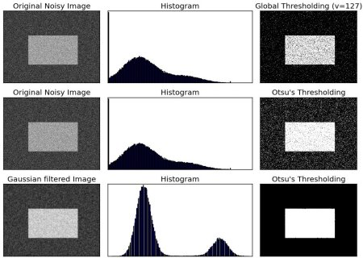
ปัญหาที่พบเจอ
Nois รวมอยู่ขอบรูปภาพ

Slide 9
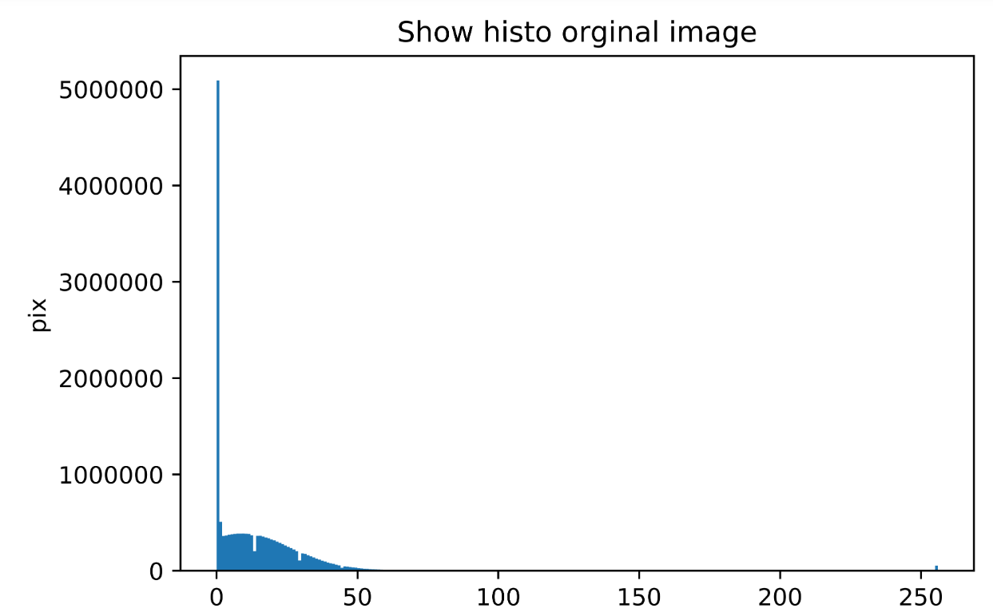
Histogram original from Image

Slide 10
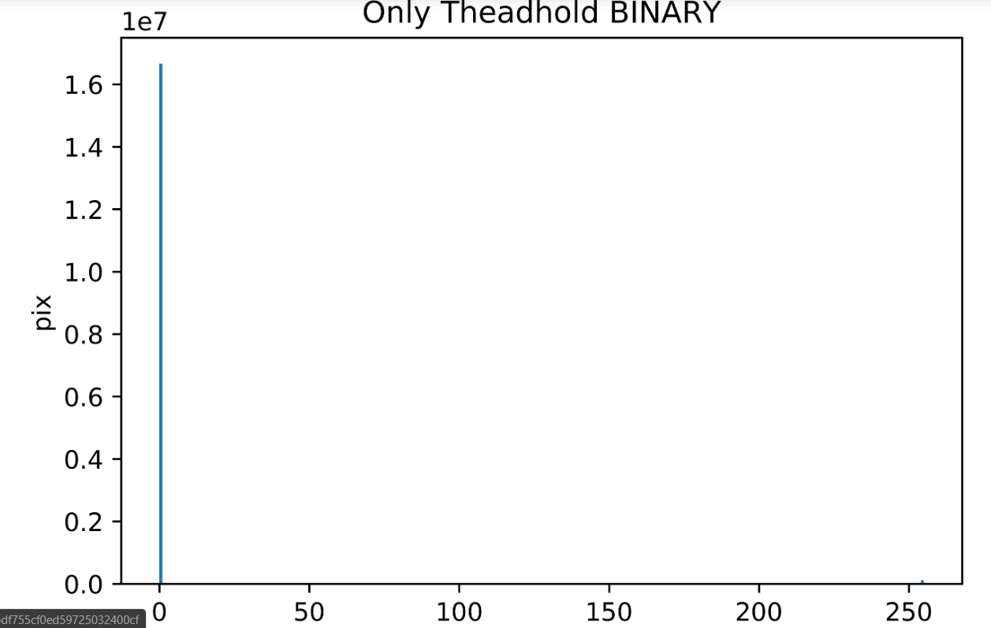
Histogram Threadhold Binary from Image
White per pixcel : 70166

Slide 11
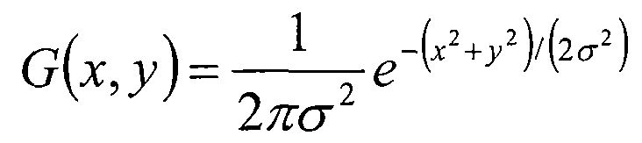
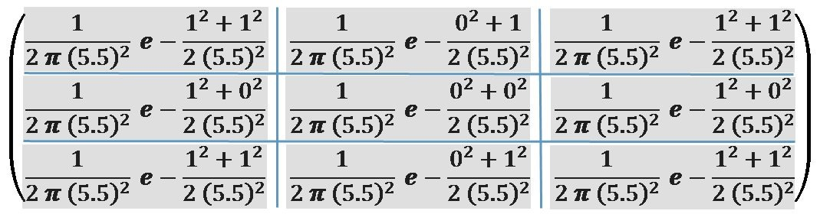
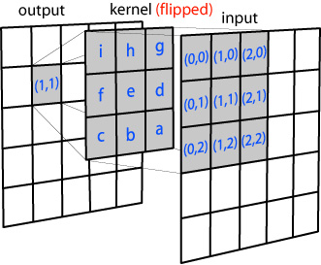
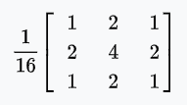
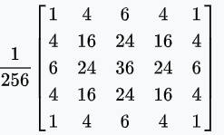
GaussianBlur
Kernel 3x3
Kernel 5x5

Slide 12
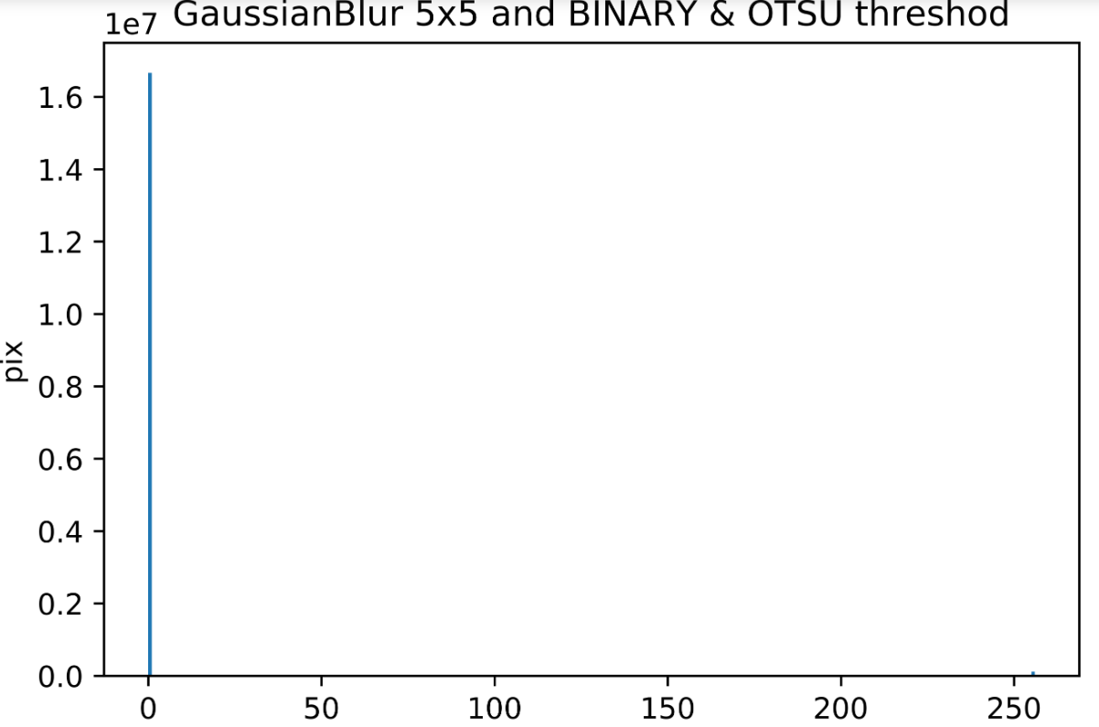
Histogram GaussianBlur 5x5 and binary Otsu from Image
White per pixcel : 115453

Slide 13
คิดเป็นเปอร์เซ็นต์
(115453 – 70166) X 100 = 64.5426559872
70166

Slide 14
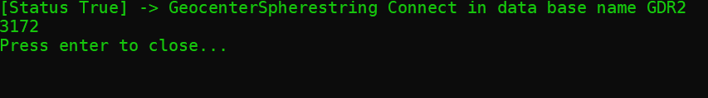
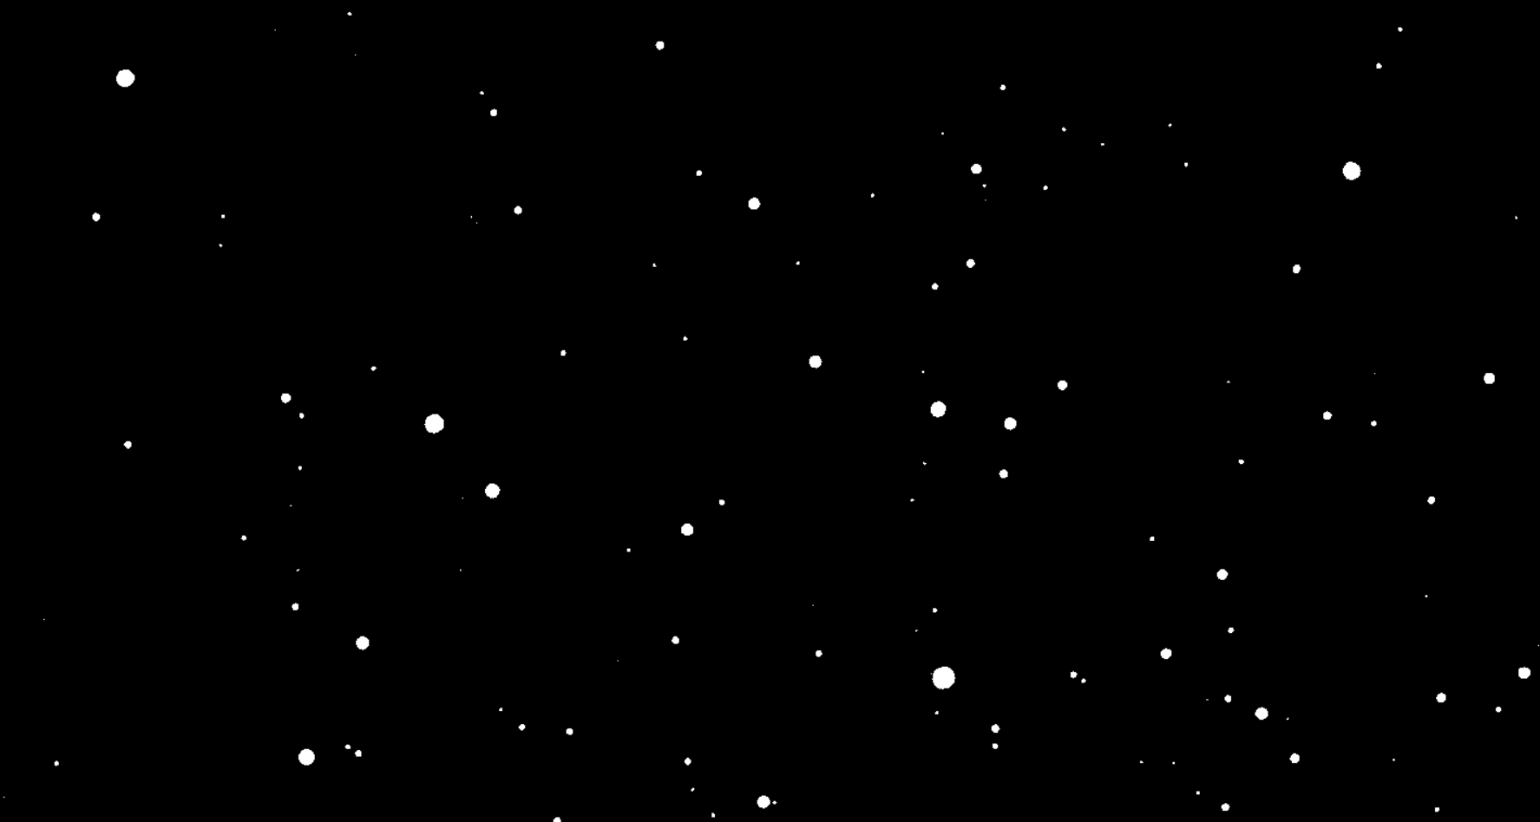
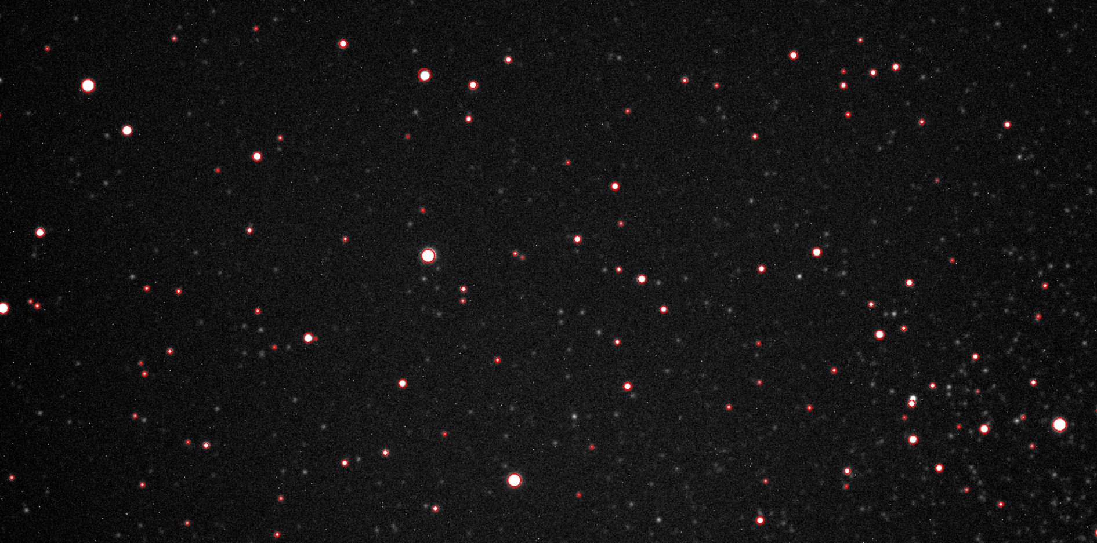
ผลลัพธ์ของโปรแกรม

